Slide 1
Elementos semáticos en HTML5
Lic. Santiago Rodríguez P. (2015)

Slide 2
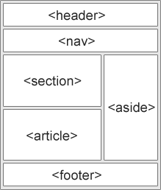
Elementos semáticos en HTML5
Los elementos semánticos describen su significado o propósito claramente al navegador y al desarrollador.
Por ejemplo la etiqueta <div> define una división o una sección de un documento HTML, pero no nos dice nada acerca de su contenido o transmite sentido claro alguno.

Slide 3
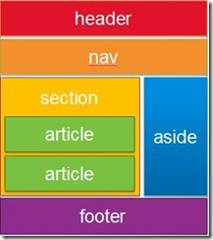
Lista de elementos semáticos en HTML5
article
aside
figcaption
figure
footer
header
hgroup
mark
nav
section
time

Slide 4
Lista de elementos semáticos en HTML5 #2
article & section = se pueden utilizar para para agrupar contenidos por temas y usualmente tienen un encabezado.
nav = crea una barra de menú o navegación.
aside = puede ser usado para contenido secundario, por ejemplo, una barra lateral de enlaces relacionados.

Slide 5
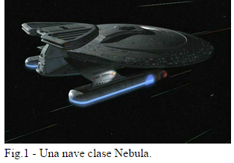
Lista de elementos semáticos en HTML5 #3
Figure = Sirve para mostrar imagenes con mayor control y mejor formato.
figcaption = Es la etiqueta descriptiva de cada imagen.

Slide 6
Lista de elementos semáticos en HTML5 #4
Header y Footer = El encabezado y pie de página.
Mark = Sirve para resaltar texto.

